Slide 1

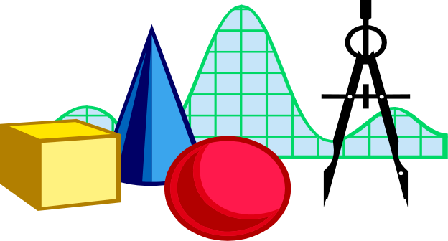
1.3.1空间直角坐标系

Slide 2
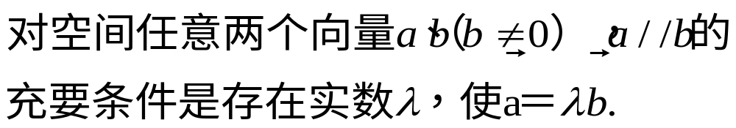
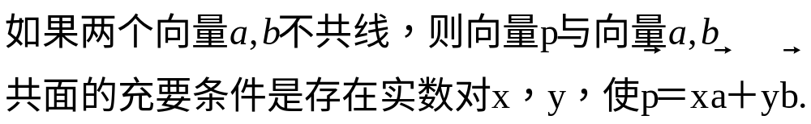
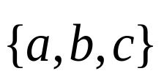

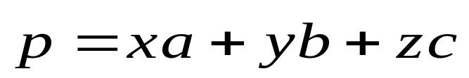
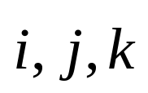
复习引入
共线向量定理:
共面向量定理:
空间向量的基本定理：
若是 空间的一个基底， 是空间任意一向量，存在唯一的实数组使．
单位正交基底：如果空间的一个基底的三个基向量互相垂直，且长都为1，则这个基底叫做单位正交基底,
常用{ }表示

Slide 3
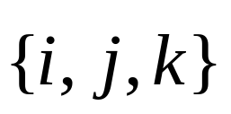
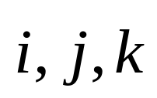
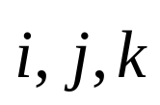
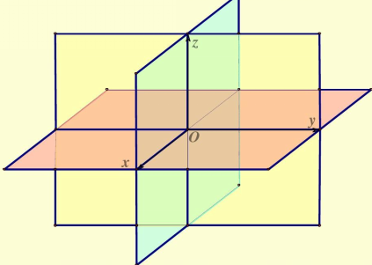
学习新知
空间直角坐标系：在空间选定一点O和一个单位正交基底 ,以点O为原点，分别以 的方向为x轴、y轴、z轴的正方向，建立一个空间直角坐标系O--xyz
z
点O叫做原点，向量 都叫做坐标向量.通过每两个坐标轴的平面叫做坐标平面，分别称为Oxy平面， Oyz平面， Oxz平面。它们把空间分成八个部分
e₃
e₁
O
y
e₂
x
画空间直角坐标系Oxyz时,一般使∠xOy=135°(或45),∠yOz=90°.
在空间直角坐标系中，让右手拇指指向x轴的正方向，食指指向y轴的正方向，如果中指指向z轴的正方向，则称这个坐标系为右手直角坐标系，本书建立的坐标系都是右手直角坐标系。

Slide 4


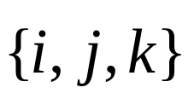
学习新知
在空间直角坐标系Oxyz中（如图), 为坐标向量，对空间任意一点A,对应一个向量OA,且点A的位置由向量 唯一确定，由空间向量基本定理，存在唯一的有序实数组(x,y,z),使
在单位正交基底
z
A(x,y,z)
此时向量OA的坐标恰是点A在直角坐标系Oxyz中的坐标A(x,y,z)，其中x叫做点A的横坐标，y叫做点P的纵坐标，z叫做点A的竖坐标.
k
i
O
y
j
x

Slide 5

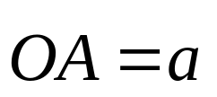
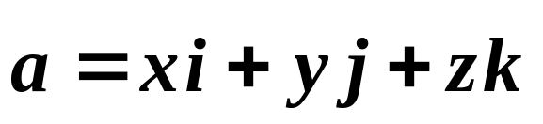

学习新知
在空间直角坐标系Oxyz中，对空间任一向量 ,
作 (如图), 由空间向量基本定理，存在唯一的有序实数组(x, y, z),使
有序实数组(x, y, z), 叫做 在空间直角坐标系Oxyz中的坐标,上式可简记作 ＝(x,y,z).
z
也就是说,以O为起点的有向线段 (向量)的坐标可以和终点的坐标建立起一一对应的关系,从而互相转化.
A(x,y,z)
i
j
O
k
y
x
Notes:
例1

Slide 6
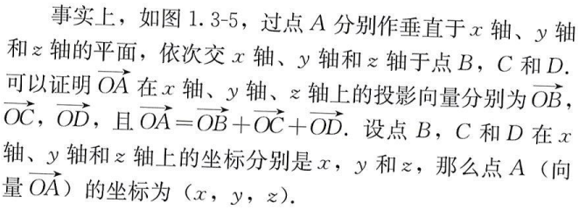
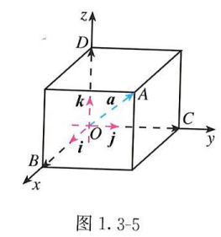
学习新知

Slide 7
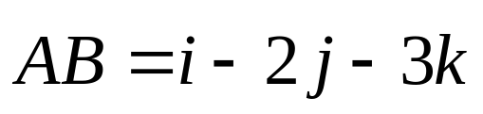
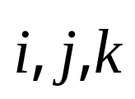
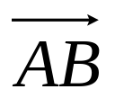
1、在空间坐标系Oxyz中， ( 分别是与x轴、 y轴、 z轴的正方向相同的单位向量)则 的坐标为 ，点B的坐标为 。
2、点M（2,-3,-4）在坐标平面xoy、xoz、yoz内的正投影的坐标分别为 ，关于原点的对称点为 ，
关于x轴的对称点为 ，
关于y轴的对称点为 ，
关于z轴的对称点为 ，
巩固练习
(1,-2,-3)
不确定
（2,-3,0）
（2,0,-4）
（0,-3,-4）
（-2, 3,4）
（2, 3, 4）
（-2,-3,4）
（-2,3,-4）

Slide 8
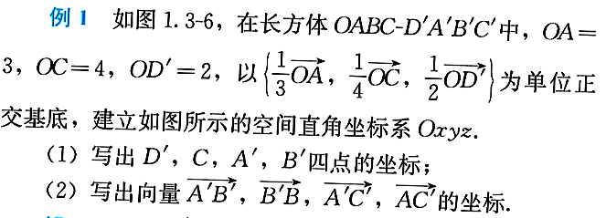
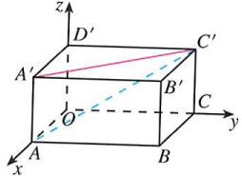
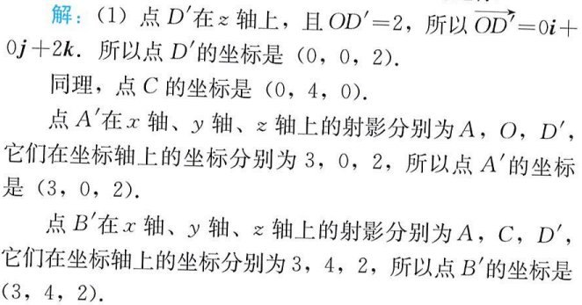
例题讲评

Slide 9
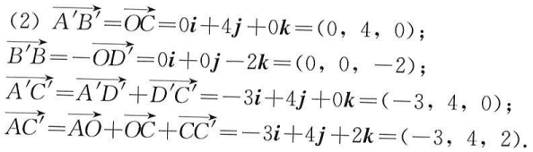
例题讲评
求某点P的坐标的方法：
先找到点P在xOy平面上的射影M，过点M向x轴作垂线，确定垂足N.其中|ON|，|NM|，|MP|即为点P坐标的绝对值，再按O→N→M→P确定相应坐标的符号与坐标轴同向为正，反向为负，即可得到相应的点P的坐标．

Slide 10
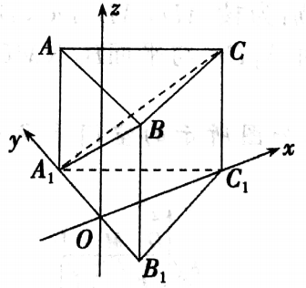
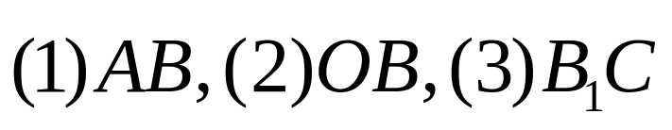
巩固练习
在正三棱柱ABC－A₁B₁C₁中AB＝2，AA₁＝1，建立如图所示的空间直角坐标系，写出各顶点及下列向量的坐标.
Notes:
例1

Slide 11
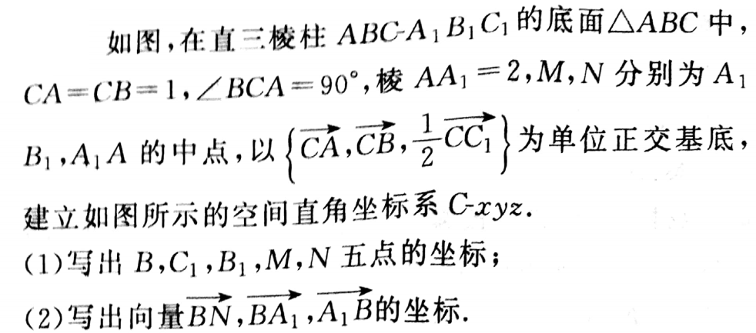
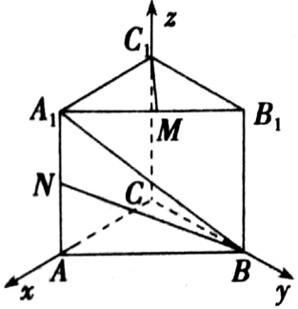
巩固练习

Slide 12
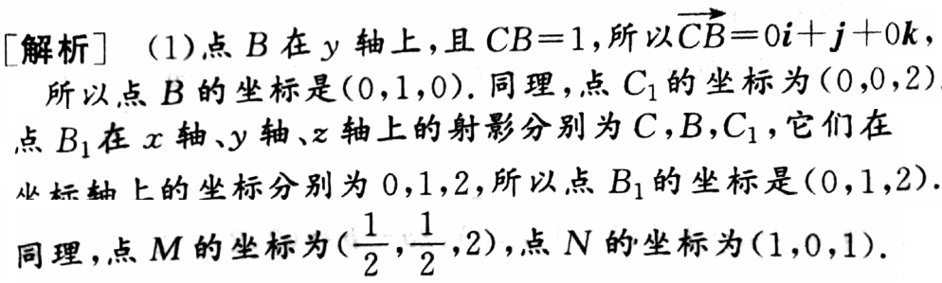
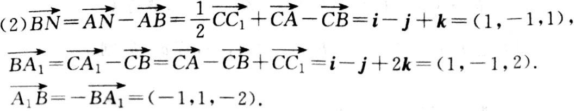

Slide 13
达标练习
1.点A(－1,2,1)在x轴上的投影点和在xOy平面上的投影点的坐标分别为（ ）
A.(－1,0,1),(－1,2,0) B.(－1,0,0),(－1,2,0)
C.(－1,0,0),(－1,0,0) D.(－1,2,0),(－1,2,0)
解析：点A在x轴上的投影点的横坐标不变，纵、竖坐标都为0,在xOy平面上的投影点横、纵坐标不变，竖坐标为0,故应选B.
2．点P(1,－2,5)到xOy平面的距离为( )
A.1 B.2 C.－2 D.5
D

Slide 14

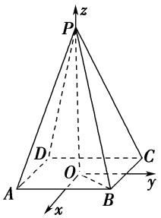
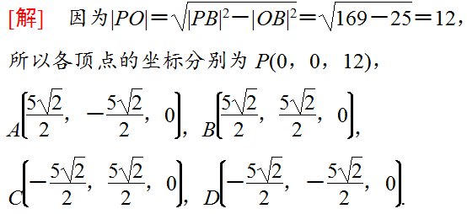
达标练习
3．已知正四棱锥P­ABCD的底面边长为 ，侧棱长为13，建立的空间直角坐标系如图，写出各顶点的坐标．

Slide 15
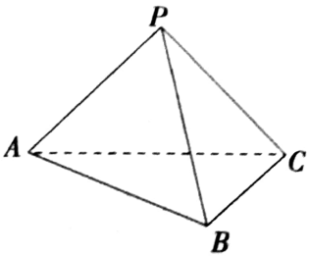
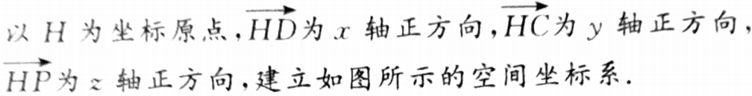
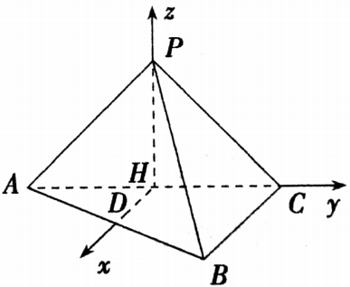
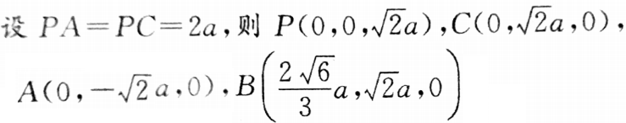

能力训练
如图所示，已知三棱锥P-ABC 中，PA=PC,
∠APC=∠ACB=90°,且∠BAC=30°,且平面PAC⊥平面ABC,建立适当的坐标系，写出每一个顶点的坐标.
解：分别取AC、AB的中点为H、D,连接PH,HD,∵PA=PC,∴PH⊥AC
又平面PAC⊥平面ABC,交线为AC,
PH在平面 PAC内，∴PH⊥平面ABC.又 BC⊥AC,∴HD⊥AC.

